Slide 1
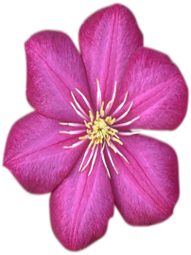
NHIỆT LIỆT CHÀO MỪNG CÁC CÔ VỀ DỰ GIỜ THĂM LỚP!
MÔN: TIẾNG VIỆT - LỚP 1A4
Người thực hiện: Chu Thị Thu Hà

Slide 2
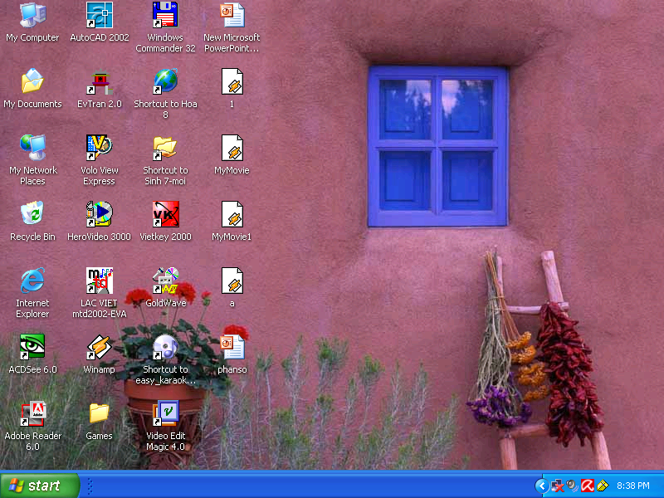
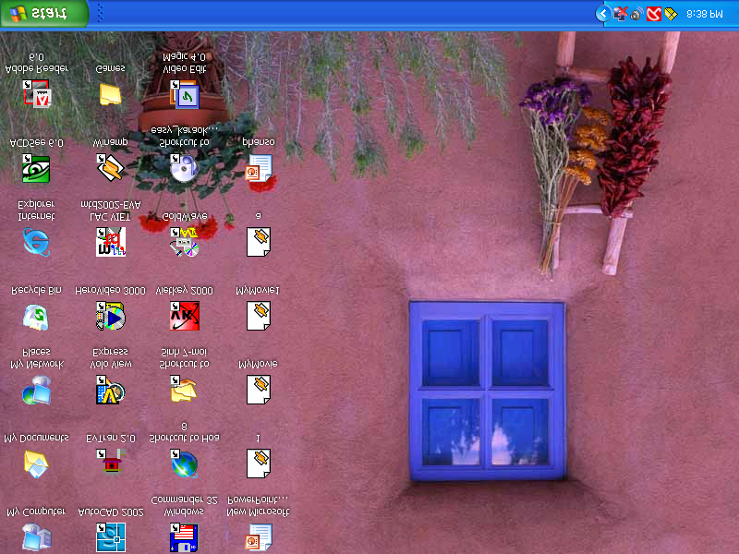

Trß ch¬i:
Ô CỬA BÍ MẬT
Ơi chích chòe ơi
Chim đừng hót nữa
Bà em ốm rồi
Lặng cho bà ngủ.
Bàn tay bé nhỏ
Vẫy quạt thật đều
Ngấn nắng thiu thiu
Đậu trên tường trắng.
1
2
Căn nhà đã vắng
Cốc chén lặng im
Đôi mắt lim dim
Ngủ ngon bà nhé.
Hoa cam, hoa khế
Chín lặng trong vườn
Bà mơ tay cháu
Quạt đầy hương thơm.
3
4

Slide 3
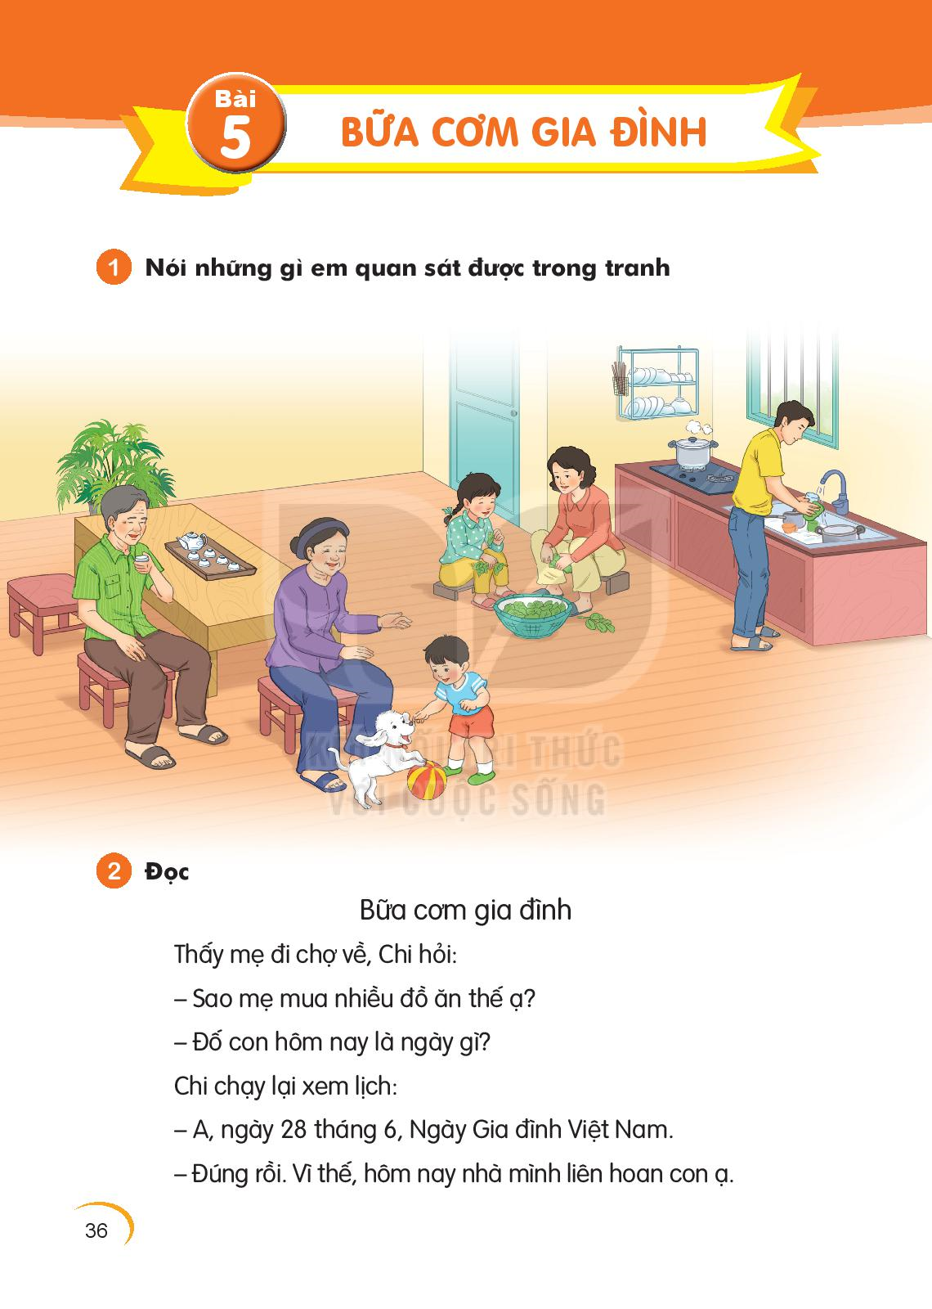

Slide 4
Bữa cơm gia đình
1
Thấy mẹ đi chợ về, Chi hỏi:
Sao mẹ mua nhiều đồ ăn thế ạ?
Đố con hôm nay là ngày gì?
Chi chạy lại xem lịch:
- A, ngày 28 tháng 6, Ngày Gia đình Việt Nam.
Đúng rồi. Vì thế, hôm nay nhà mình liên hoan con ạ.
Chi vui lắm. Em nhặt rau giúp mẹ. Bố dọn nhà, rửa xoong nồi, cốc chén. Ông bà trông em bé để mẹ nấu ăn. Cả nhà quây quần bên nhau. Bữa cơm thật tuyệt. Chi thích ngày nào cũng là Ngày Gia đình Việt Nam.
2
3
4
5
6
7
8
9
10
11
12
13
14

Slide 5
2. Đọc
oong
xoong
liên hoan
quây quần
xoong nồi
thật tuyệt

Slide 6
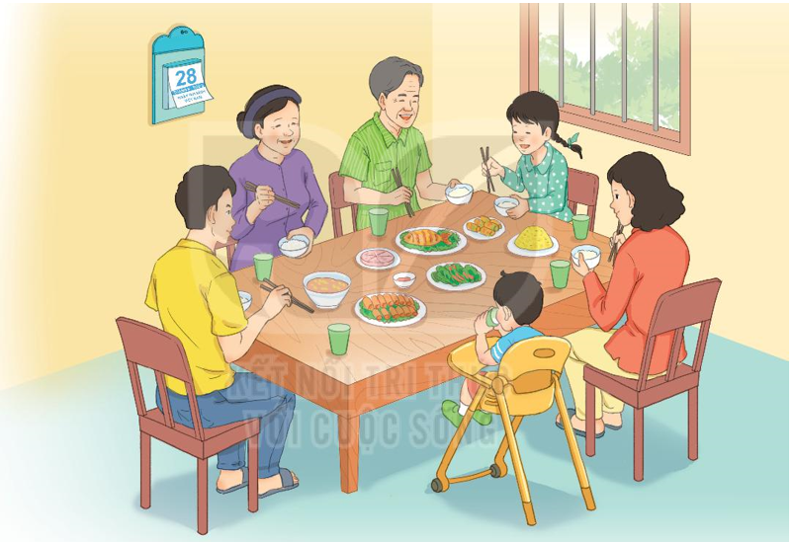

Slide 7
Chi thích ngày nào cũng là Ngày Gia đình Việt Nam.

Slide 8
Bữa cơm gia đình
1
Thấy mẹ đi chợ về, Chi hỏi:
Sao mẹ mua nhiều đồ ăn thế ạ?
Đố con hôm nay là ngày gì?
Chi chạy lại xem lịch:
- A, ngày 28 tháng 6, Ngày Gia đình Việt Nam.
Đúng rồi. Vì thế, hôm nay nhà mình liên hoan con ạ.
Chi vui lắm. Em nhặt rau giúp mẹ. Bố dọn nhà, rửa xoong nồi, cốc chén. Ông bà trông em bé để mẹ nấu ăn. Cả nhà quây quần bên nhau. Bữa cơm thật tuyệt. Chi thích ngày nào cũng là Ngày Gia đình Việt Nam.
2
3
4
5
6
7
8
9
10
11
12
13
14

Slide 9


Slide 10
Bữa cơm gia đình
1
Thấy mẹ đi chợ về, Chi hỏi:
Sao mẹ mua nhiều đồ ăn thế ạ?
Đố con hôm nay là ngày gì?
Chi chạy lại xem lịch:
- A, ngày 28 tháng 6, Ngày Gia đình Việt Nam.
-Đúng rồi. Vì thế, hôm nay nhà mình liên hoan con ạ.
Chi vui lắm . Em nhặt rau giúp mẹ. Bố dọn nhà, rửa xoong nồi, cốc chén. Ông bà trông em bé để mẹ nấu ăn. Cả nhà quây quần bên nhau. Bữa cơm thật tuyệt. Chi thích ngày nào cũng là Ngày Gia đình Việt Nam.
2

Slide 11
Bữa cơm gia đình
1
Thấy mẹ đi chợ về, Chi hỏi:
Sao mẹ mua nhiều đồ ăn thế ạ?
Đố con hôm nay là ngày gì?
Chi chạy lại xem lịch:
- A, ngày 28 tháng 6, Ngày Gia đình Việt Nam.
-Đúng rồi. Vì thế, hôm nay nhà mình liên hoan con ạ.

Slide 12
2
Chi vui lắm . Em nhặt rau giúp mẹ. Bố dọn nhà, rửa xoong nồi, cốc chén. Ông bà trông em bé để mẹ nấu ăn. Cả nhà quây quần bên nhau. Bữa cơm thật tuyệt. Chi thích ngày nào cũng là Ngày Gia đình Việt Nam.

Slide 13
Bữa cơm gia đình
1
Thấy mẹ đi chợ về, Chi hỏi:
Sao mẹ mua nhiều đồ ăn thế ạ?
Đố con hôm nay là ngày gì?
Chi chạy lại xem lịch:
- A, ngày 28 tháng 6, Ngày Gia đình Việt Nam.
-Đúng rồi. Vì thế, hôm nay nhà mình liên hoan con ạ.
Chi vui lắm . Em nhặt rau giúp mẹ. Bố dọn nhà, rửa xoong nồi, cốc chén. Ông bà trông em bé để mẹ nấu ăn. Cả nhà quây quần bên nhau. Bữa cơm thật tuyệt. Chi thích ngày nào cũng là Ngày Gia đình Việt Nam.
2

Slide 14
Bữa cơm gia đình
Thấy mẹ đi chợ về, Chi hỏi:
Sao mẹ mua nhiều đồ ăn thế ạ?
Đố con hôm nay là ngày gì?
Chi chạy lại xem lịch:
- A, ngày 28 tháng 6, Ngày Gia đình Việt Nam.
- Đúng rồi. Vì thế, hôm nay nhà mình liên hoan con ạ.
Chi vui lắm . Em nhặt rau giúp mẹ. Bố dọn nhà, rửa xoong nồi, cốc chén. Ông bà trông em bé để mẹ nấu ăn. Cả nhà quây quần bên nhau. Bữa cơm thật tuyệt. Chi thích ngày nào cũng là Ngày Gia đình Việt Nam.

Slide 15
Đọc sách giáo khoa
Bµi 5
36

Slide 16

LuyÖn ®äc nhãm

Slide 17


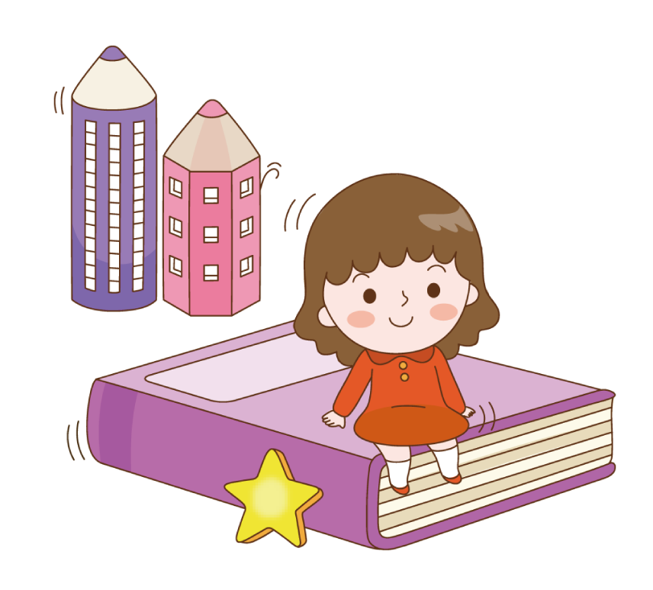

TIÕT 2

Slide 18
Bữa cơm gia đình
Thấy mẹ đi chợ về, Chi hỏi:
Sao mẹ mua nhiều đồ ăn thế ạ?
Đố con hôm nay là ngày gì?
Chi chạy lại xem lịch:
- A, ngày 28 tháng 6, Ngày Gia đình Việt Nam.
Đúng rồi. Vì thế, hôm nay nhà mình liên hoan con ạ.
Chi vui lắm . Em nhặt rau giúp mẹ. Bố dọn nhà, rửa xoong nồi, cốc chén. Ông bà trông em bé để mẹ nấu ăn. Cả nhà quây quần bên nhau. Bữa cơm thật tuyệt. Chi thích ngày nào cũng là Ngày Gia đình Việt Nam.

Slide 19
3. Trả lời câu hỏi
Ngày Gia đình Việt Nam là ngày 28 tháng 6.
a. Ngày Gia đình Việt Nam là ngày nào?
b. Vào ngày này gia đình Chi liên hoan.
b. Vào ngày này gia đình Chi làm gì ?
c. Bữa cơm thật tuyệt,
cả nhà quây quần bên nhau.
c. Theo em, vì sao Chi rất vui?

Slide 20
4
Viết vào vở câu trả lời cho câu hỏi b ở mục 3
Vào ngày này, gia đình Chi (...).
Vào ngày này, gia đình Chi liên hoan.

Slide 21
5
Chọn từ ngữ để hoàn thiện câu và viết câu vào vở
liên hoan quây quần gặp
Buổi tối, gia đình em thường (...) bên nhau.
Buổi tối, gia đình em thường quây quần bên nhau.

Slide 22
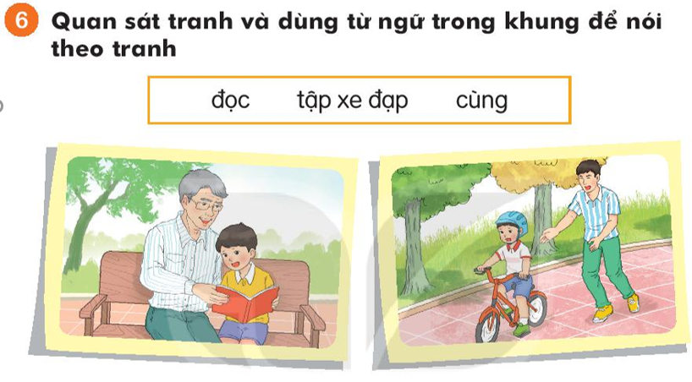

Slide 23
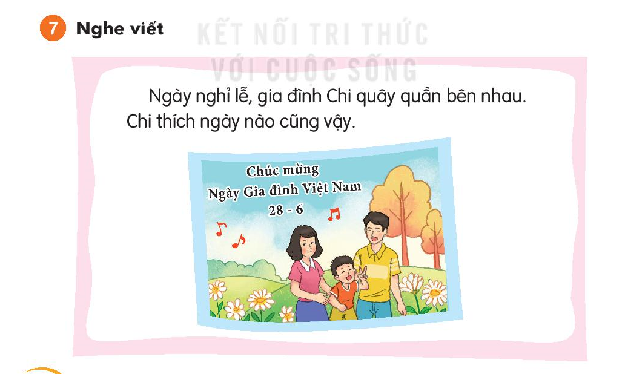

Slide 24

8
Chọn chữ phù hợp thay cho bông hoa
gi hay d ? đôi giày nuôi dưỡng tờ giấy
ng hay ngh ? ngày lễ nghe nhạc nghỉ ngơi

Slide 25
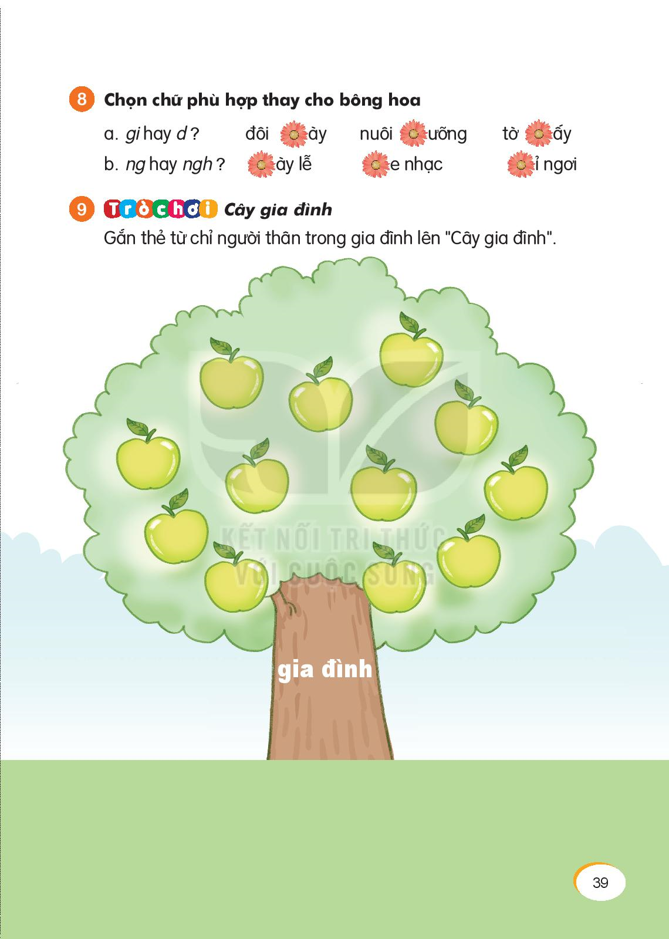

Slide 26







DẶN DÒ
- Về nhà đọc lại nội dung bài.
-Chuẩn bị bài sau:
Bài 6: Ngôi nhà

